Slide 1
VƯỢT CHƯỚNG NGẠI VẬT
1
2
3
4
LUẬT CHƠI
- “Chướng ngại vật” là tên hình ảnh ẩn sau 4 mảnh ghép được đánh số từ 1 đến 4 tương ứng với 4 câu hỏi.
- Các em dựa vào kiến thức đã học để trả lời, mỗi câu hỏi có 1 lượt trả lời.
- Em nào trả lời đúng sẽ nhận được 1 phần quà nhỏ và mảng ghép sẽ biến mất để hiện ra một góc của hình ảnh tương ứng, trả lời sai mảnh ghép sẽ bị khóa lại.
- Trong quá trình trả lời, em nào trả lời đúng “Chướng ngại vật” thì sẽ nhận được phần quà lớn hơn.

Slide 2
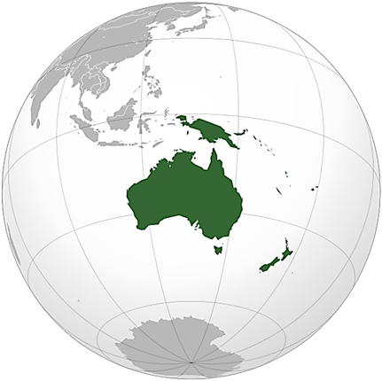
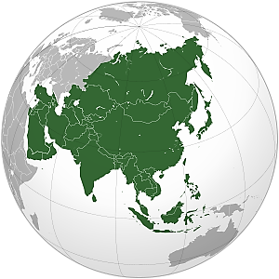
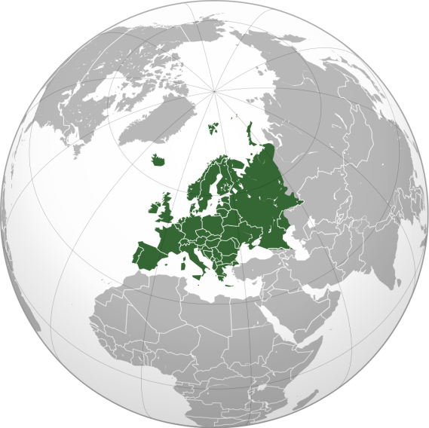
VƯỢT CHƯỚNG NGẠI VẬT
1
2
3
4
Câu 1: Rừng A-ma-dôn có diện tích là bao nhiêu?
Hơn 5,5 triệu km².
Câu 2: Rừng A-ma-dôn có mấy tầng cây?
Gồm 5-6 tầng cây.
Câu 3: Rừng A-ma-dôn được mệnh danh là gì?
Lá phổi xanh của Trái Đất.
Câu 4: Nêu các biện pháp bảo vệ Rừng A-ma-dôn.
Hạn chế khai thác gỗ, trồng lại rừng, đẩy mạnh vai trò của cộng đồng bản địa trong phát triển bền vững…

Slide 3
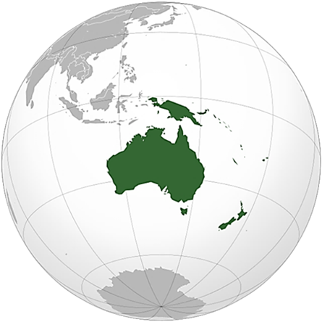
CHƯỚNG NGẠI VẬT
CHÂU ĐẠI DƯƠNG

Slide 4
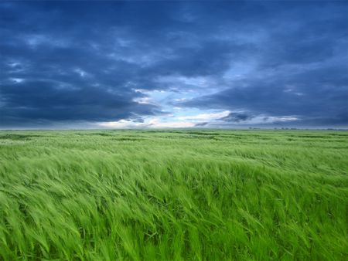
CHÂU ĐẠI DƯƠNG
Bài 18:
ĐỊA LÍ 7

Slide 5
LỚP
7
ĐỊA LÍ
CHƯƠNG 5. CHÂU ĐẠI DƯƠNG VÀ CHÂU NAM CỰC
BÀI 18. CHÂU ĐẠI DƯƠNG
1
2
3
4
5
Vị trí địa lí và phạm vi châu Đại Dương
Đặc điểm tự nhiên
Dân cư, một số vấn đề về lịch sử và văn hóa của Ô-xtrây-li-a
Phương thức con người khai thác và sử dụng và bảo vệ
tài nguyên thiên nhiên Ô-xtrây-li-a
Luyện tập và vận dụng

Slide 6
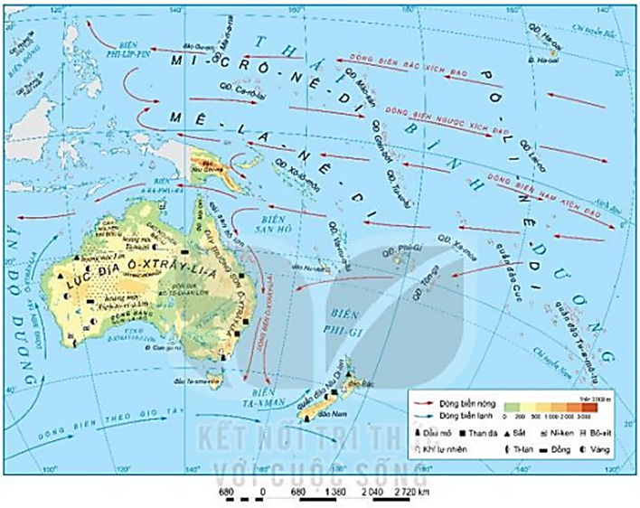
BÀI 18
1
Vị trí địa lí và phạm vi châu Đại Dương
- Lục địa Ô-xtrây-li-a nằm phía tây nam Thái Bình Dương, thuộc bán cầu Nam.
- Vùng đảo châu Đại Dương nằm ở trung tâm Thái Bình Dương, gồm 4 khu vực (Mê-la-nê-di, Mi-crô-nê-di, Pô-li-nê-di và Niu Di-len).
Dựa vào hình 1, em hãy xác định các bộ phận của châu Đại Dương.

Slide 7
BÀI 18
1
Vị trí địa lí và phạm vi châu Đại Dương
Lục địa Ô-xtrây-li-a nằm ở phía tây châu Đại Dương với bốn phía giáp biển:
+ Phía bắc giáp với biển A-ra-phu-ra.
+ Phía tây giáp với Ấn Độ Dương.
+ Phía nam giáp vịnh Ô-xtrây-li-a Lớn.
+ Phía đông giáp biển San Hô và Ta-xman.
Dựa vào hình 1, em hãy xác định vị trí địa lí của lục địa Ô-xtrây-li-a.

Slide 8
BÀI 18
1
Vị trí địa lí và phạm vi châu Đại Dương
- Kích thước: là lục địa có diện tích nhỏ nhất thế giới.
- Hình dạng: có dạng khối, đường bờ biển ít bị chia cắt.
- Thuận lợi cho việc giao lưu kinh tế và trao đổi hàng hóa với các châu lục khác.
Dựa vào hình 1, em hãy trình bày kích thước và hình dạng lục địa Ô-xtrây-li-a. Vị trí địa lí và hình dạng lãnh thổ châu Đại Dương thuận lợi gì cho phát triển kinh tế?

Slide 9
BÀI 18
1
Vị trí địa lí và phạm vi châu Đại Dương
- Lục địa Ô-xtrây-li-a nằm phía tây nam Thái Bình Dương, thuộc bán cầu Nam.
+ Hình dạng: Dạng hình khối rõ rệt (do bờ biển ít bị chia cắt).
+ Kích thước: Diện tích nhỏ (khoảng 7,7 triệu km²)
- Vùng đảo châu Đại Dương nằm ở trung tâm Thái Bình Dương, gồm 4 khu vực (Mê-la-nê-di, Mi-crô-nê-di, Pô-li-nê-di và Niu Di-len, diện tích 1 triệu km2).

Slide 10
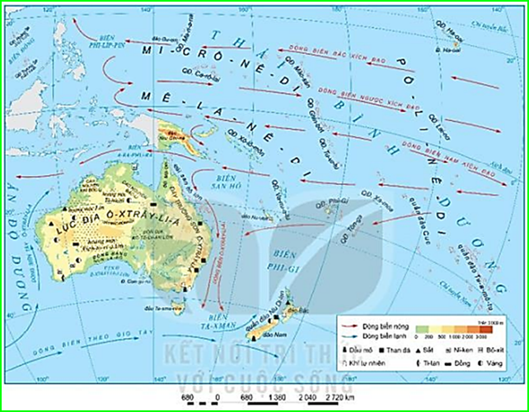
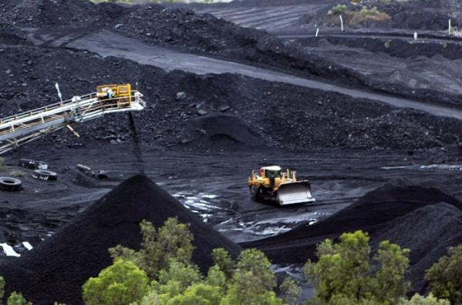
BÀI 18
2
Đặc điểm tự nhiên
THẢO LUẬN NHÓM
Thời gian: 5 phút
1. Nhóm 1, 2, 3, 4 – phiếu học tập số 1
Phần câu hỏi | Phần trả lời
- Đọc thông tin mục a và hình 1, xác định vị trí và nêu đặc điểm của các khu vực địa hình trên lục địa Ô-xtrây-li-a.
- Kể tên các loại khoáng sản ở các khu vực địa hình trên lược đồ hình 1.

Slide 11
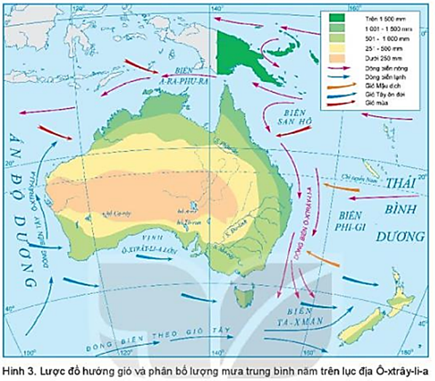
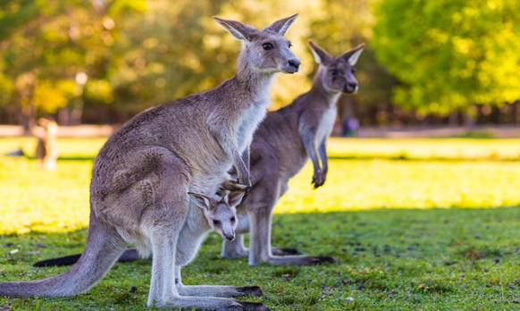
BÀI 18
2
Đặc điểm tự nhiên
THẢO LUẬN NHÓM
Thời gian: 5 phút
1. Nhóm 5, 6, 7, 8 – phiếu học tập số 2
Phần câu hỏi | Phần trả lời
- Đọc thông tin mục b và hình 3, hãy phân tích đặc điểm khí hậu của Ô-xtrây-li-a.
- Đọc thông tin mục c và hình ảnh, hãy nêu những nét đặc sắc của sinh vật ở Ô-xtrây-li-a.

Slide 12
BÀI 18
2
Đặc điểm tự nhiên
THẢO LUẬN NHÓM
Thời gian: 5 phút
1. Nhóm 1, 2, 3, 4 – phiếu học tập số 1
Phần câu hỏi | Phần trả lời
- Đọc thông tin mục a và hình 1, xác định vị trí và nêu đặc điểm của các khu vực địa hình trên lục địa Ô-xtrây-li-a.
- Kể tên các loại khoáng sản ở các khu vực địa hình trên lược đồ hình 1.
- Phía tây: vùng sơn nguyên tây Ô-xtrây-li-a, độ cao trung bình dưới
- Ở giữa: vùng đồng bằng Trung tâm, lớn nhất là bồn địa Ác-tê-di-an lớn.
- Phía đông: dãy Trường Sơn Ô-xtrây-li-a, cao trung bình 800 – 1 000 m.
- Phía tây: tập trung nhiều mỏ kim loại (sắt, đồng, vàng, ni-ken, bô-xít….).
- Phía đông: tập trung nhiều khoáng sản nhiên liệu (than đá, dầu mỏ, khí tự nhiên).

Slide 13
BÀI 18
2
Đặc điểm tự nhiên
a. Địa hình và khoáng sản
- Địa hình lục địa Ô-xtrây-li-a:
+ Phía tây: vùng sơn nguyên tây Ô-xtrây-li-a, độ cao trung bình dưới 500m
+ Ở giữa: vùng đồng bằng Trung tâm, lớn nhất là bồn địa Ác-tê-di-an lớn.
- Phía đông: dãy Trường Sơn Ô-xtrây-li-a, cao trung bình 800 – 1 000 m.
- Khoáng sản: có sắt, đồng, vàng, ni-ken, bô-xít, than đá, dầu mỏ, khí tự nhiên…

Slide 14
BÀI 5
2
Đặc điểm tự nhiên
THẢO LUẬN NHÓM
Thời gian: 5 phút
2. Nhóm 5, 6, 7, 8 – phiếu học tập số 2
Phần câu hỏi | Phần trả lời
- Đọc thông tin mục b và hình 3, hãy phân tích đặc điểm khí hậu của Ô-xtrây-li-a.
- Hầu hết lục địa thuộc đới nóng. Tuy nhiên, có sự thay đổi theo bắc - nam, đông - tây.
- Dải bờ biển hẹp phía bắc lục địa có khí hậu cận xích đạo.
- Khí hậu nhiệt đới chiếm phần lớn diện tích lục địa.
+ Sườn đông dãy Trường Sơn Ô-xtrây-li-a có khí hậu nhiệt đới ẩm, mưa nhiều.
+ Từ sườn tây của dãy Trường Sơn Ô-xtrây-li-a đến bờ tây lục địa là một vùng rộng lớn, có khí hậu nhiệt đới lục địa khắc nghiệt.
- Dải đất hẹp phía nam lục địa có khí hậu cận nhiệt đới

Slide 15
BÀI 18
2
Đặc điêm tự nhiên
b. Khí hậu
- Hầu hết lục địa Ô-xtrây-li-a thuộc đới nóng.
- Dải bờ biển hẹp phía bắc lục địa có khí hậu cận xích đạo.
- Khí hậu nhiệt đới chiếm phần lớn diện tích lục địa.
Dải đất hẹp phía nam lục địa có khí hậu cận nhiệt đới .
Phía nam đảo Ta-xma-ni-a có khí hậu ôn đới.

Slide 16
BÀI 5
2
Đặc điểm tự nhiên
THẢO LUẬN NHÓM
Thời gian: 5 phút
2. Nhóm 5, 6, 7, 8 – phiếu học tập số 2
Phần câu hỏi | Phần trả lời
- Đọc thông tin mục c và hình ảnh, hãy nêu những nét đặc sắc của sinh vật ở Ô-xtrây-li-a.
- Giới sinh vật tuy nghèo về thành phần loài nhưng có nhiều nét đặc sắc và mang tính địa phương cao.
- Các loài thực vật bản địa nổi bật là keo và bạch đàn (600 loài khác nhau).
- Giới động vật vô cùng độc đảo, đặc sắc nhất là hơn 100 loài thú có túi.
- Các loài động vật mang tính biểu tượng quốc gia là gấu túi, đà điểu Ô-xtrây-li-a, thú mỏ vịt, chuột túi.

Slide 17
BÀI 18
2
Đặc điêm tự nhiên
c. Sinh vật
- Giới sinh vật tuy nghèo về thành phần loài nhưng có nhiều nét đặc sắc và mang tính địa phương cao.
- Các loài động vật mang tính biểu tượng quốc gia là gấu túi, đà điểu Ô-xtrây-li-a, thú mỏ vịt, chuột túi.

Slide 18
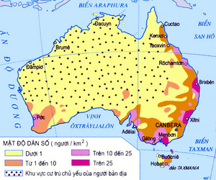
BÀI 18
3
Dân cư, một số vấn đề về lịch sử và văn hóa
của Ô-xtrây-li-a
- Ít dân sinh sống (số dân năm 2020 là 25,5 triệu người), mật độ dân số rất thấp (chỉ khoảng 3 người/km²).
- Dân cư phân bố rất không đều.
- Mức độ đô thị hóa rất cao (Tỉ lệ dân thành thị năm 2020 là 86%).
- Đất nước của những người nhập cư.
Dựa vào lược đồ và thông tin trong bài, hãy nêu những đặc điểm về dân cư của
Ô-xtrây-li-a.

Slide 19
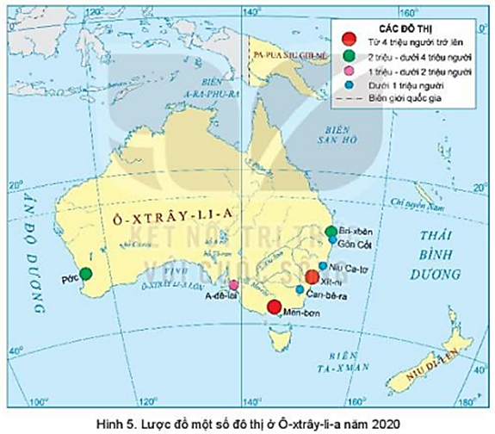
BÀI 18
3
Dân cư, một số vấn đề về lịch sử và văn hóa
của Ô-xtrây-li-a
Dựa vào hình 2 kể tên các thành phố có số dân trên 1 triệu người. Nêu đặc điểm phân bố các thành phố lớn
ở Ô-xtrây-li-a.
- Men-bơn, Xit-ni, A-đê-lai, Pơc, Bri-xbên.
- Hầu hết các thành phố lớn đều tập trung ở ven biển phía đông và phía nam Ô-xtrây-li-a.
- Chỉ có thành phố Pớc nằm ở phía tây nam châu lục.

Slide 20
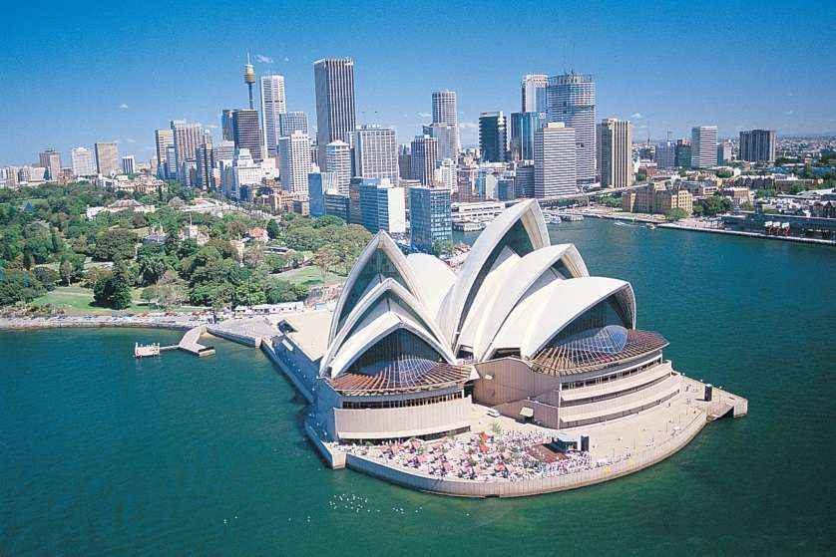
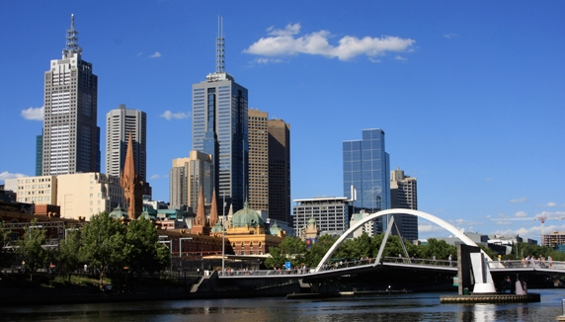
BÀI 18
3
Dân cư, một số vấn đề về lịch sử và văn hóa
của Ô-xtrây-li-a
Xit-ni
Men-bơn

Slide 21
BÀI 18
3
Dân cư, một số vấn đề về lịch sử và văn hóa
của Ô-xtrây-li-a
a. Dân cư
- Ít dân sinh sống (số dân năm 2020 là 25,5 triệu người), mật độ dân số rất thấp (chỉ khoảng 3 người/km²).
- Dân cư phân bố rất không đều.
- Đất nước của những người nhập cư.
- Mức độ đô thị hóa rất cao (Tỉ lệ dân thành thị năm 2020 là 86%).
- Hầu hết các thành phố lớn đều tập trung ở ven biển phía đông và phía nam Ô-xtrây-li-a. Chỉ có thành phố Pớc nằm ở phía tây nam châu lục.

Slide 22
BÀI 18
3
Dân cư, một số vấn đề về lịch sử và văn hóa
của Ô-xtrây-li-a
- Ô-xtrây-li-a là quốc gia đa dân tộc, đa tôn giáo, đa văn hoá.
- Có nền văn hoá độc đáo, đa dạng nhờ tồn tại cộng đồng dân cư đa sắc (hơn 150 sắc tộc cùng sinh sống).
- Có sự dung hòa giữa nhiều nét văn hoá khác nhau trên thế giới với văn hóa bản địa.
- Bên cạnh tiếng Anh, còn có hơn 300 loại ngôn ngữ khác được sử dụng trong giao tiếp.
Quan sát video clip, hình ảnh và thông tin trong bài, trình bày một số nét độc đáo về lịch sử và văn hóa của
Ô-xtrây-li-a.
Link video Văn hóa Úc: https://www.youtube.com/watch?v=csDbr1IKifo&ab_channel=T%C6%B0v%E1%BA%A5nduh%E1%BB%8DcGSE

Slide 23
BÀI 18
3
Dân cư, một số vấn đề về lịch sử và văn hóa
của Ô-xtrây-li-a
b. Một số vấn đề về lịch sử và văn hóa
- Ô-xtrây-li-a là quốc gia đa dân tộc, đa tôn giáo, đa văn hoá.
- Có nền văn hoá độc đáo, đa dạng nhờ tồn tại cộng đồng dân cư đa sắc (hơn 150 sắc tộc cùng sinh sống).
- Có sự dung hòa giữa nhiều nét văn hoá khác nhau trên thế giới với văn hóa bản địa.
- Bên cạnh tiếng Anh, còn có hơn 300 loại ngôn ngữ khác được sử dụng trong giao tiếp.

Slide 24
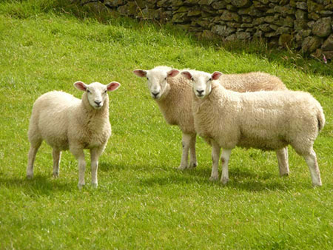
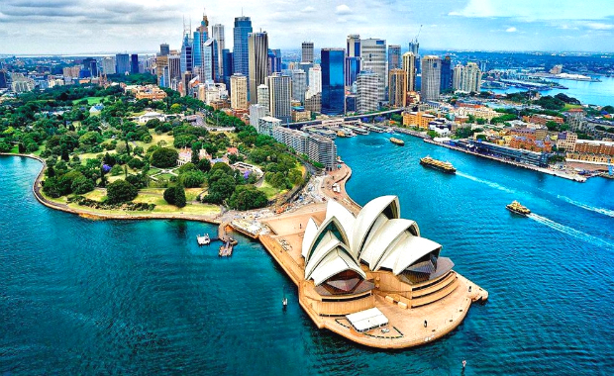
BÀI 18
4
Phương thức con người khai thác và sử dụng và
bảo vệ tài nguyên thiên nhiên Ô-xtrây-li-a
- Ngành chăn nuôi gia súc (đặc biệt là cừu) được chú trọng phát triển.
- Các loại cây ưa khô được trồng theo hình thức quảng canh.
- Những năm gần, giảm tốc độ khai thác khoáng sản, đồng thời phát triển các ngành công nghiệp chế tạo.
- Phát triển du lịch để khai thác tiềm năng thiên nhiên độc đáo.
Dựa vào hình ảnh và thông tin trong bài, hãy nêu phương thức con người khai thác thiên nhiên ở Ô-xtrây-li-a.

Slide 25
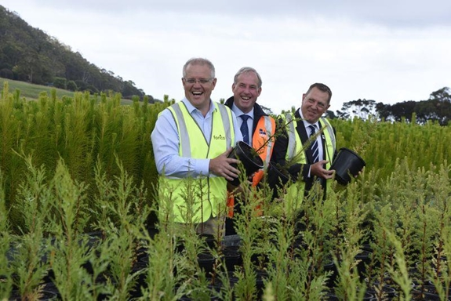
BÀI 18
4
Phương thức con người khai thác và sử dụng và
bảo vệ tài nguyên thiên nhiên Ô-xtrây-li-a
Dựa vào hình ảnh và thông tin trong bài, hãy nêu các biện pháp bảo vệ thiên nhiên ở Ô-xtrây-li-a.
Một số vấn đề trong sản xuất nông nghiệp đang rất được quan tâm là bảo vệ nguồn nước, trồng rừng chống hạn hán, chống nhiễm mặn.

Slide 26
BÀI 18
4
Phương thức con người khai thác và sử dụng và
bảo vệ tài nguyên thiên nhiên Ô-xtrây-li-a
- Phương thức con người khai thác thiên nhiên:
+ Ngành chăn nuôi gia súc (đặc biệt là cừu) được chú trọng phát triển.
+ Các loại cây ưa khô được trồng theo hình thức quảng canh.
+ Những năm gần, giảm tốc độ khai thác khoáng sản, đồng thời phát triển các ngành công nghiệp chế tạo.
+ Phát triển du lịch để khai thác tiềm năng thiên nhiên độc đáo.
- Bảo vệ thiên nhiên: Một số vấn đề trong sản xuất nông nghiệp đang rất được quan tâm là bảo vệ nguồn nước, chống hạn hán, chống nhiễm mặn.

Slide 27
BÀI 18
5
Luyện tập và vận dụng
a. Luyện tập
Dựa vào bản đồ hình 1, hãy xác định vị trí các khu vực địa hình, khoáng sản của
Ô-xtrây-li-a.
- Phía tây là vùng sơn nguyên: sắt, đồng, vàng, ni-ken, bô-xít,...
- Ở giữa là vùng đồng bằng Trung tâm, lớn nhất là bồn địa Ác-tê-di-an lớn: hầu như không có khoáng sản.
- Phía đông là dãy Trường Sơn Ô-xtrây-li-a: than đá, dầu mỏ, khí tự nhiên,...

Slide 28
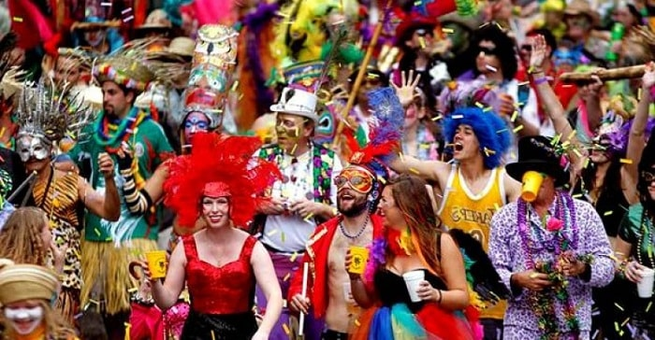
BÀI 18
5
Luyện tập và vận dụng
a. Luyện tập
- Ô-xtrây-li-a là quốc gia đa dân tộc, đa tôn giáo, đa văn hoá.
- Nhiều người nhập cư => sự dung hòa giữa nhiều nét văn hoá khác nhau trên thế giới với văn hoá bản địa.
- Bên cạnh tiếng Anh là ngôn ngữ chính thức, còn có hơn 300 loại ngôn ngữ khác được sử dụng trong giao tiếp.
Nguyên nhân nào dẫn đến sự độc đáo về dân cư, xã hội ở Ô-xtrây-li-a?

Slide 29
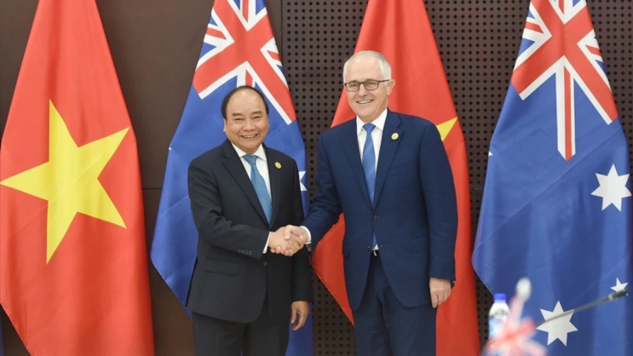
BÀI 18
5
Luyện tập và vận dụng
b. Vận dụng
- Quan hệ thương mại Việt Nam - Ô-xtrây-li-a liên tục tăng trưởng trong suốt 20 năm qua, với mức tăng trung bình 8,6% và hai bên đã trở thành đối tác thương mại lớn thứ 14 của nhau.
- Ngay trong bối cảnh thương mại toàn cầu đang bị tác động nghiêm trọng của đại dịch Covid-19, kim ngạch hai chiều năm 2020 vẫn đạt mức trên 11,3 tỷ AUD (tăng gần 5%). Trong 7 tháng đầu năm 2021, tổng kim ngạch hai chiều Việt Nam - Ô-xtrây-li-a đạt gần 9,4 tỷ AUD, tăng 49% so với cùng kỳ năm ngoái.
Tìm hiểu và nêu một số nét về mối quan hệ (kinh tế, xã hội...) giữa hai nước Việt Nam và Ô-xtrây-li-a.

